Slide 1


স্বাগতম

Slide 2
শিক্ষক পরিচিতি
মোঃ রুবেল হোসেন
প্রভাষক, মাকেটিং
কেশবপুর ডিগ্রি কলেজ , বাউফল
মোবাইলঃ ০১৭৮০১৯১৪১৯ / ০১৯১২৭১৬৪১২
জি-মেইলঃ rubeljnu.mkt50@gmail.com

Slide 3
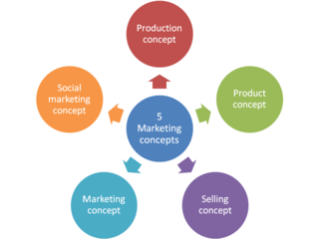
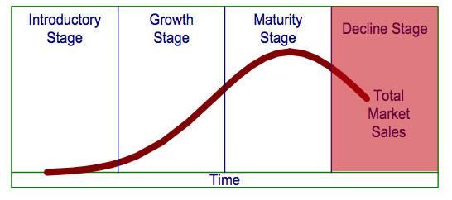
উৎপাদন ব্যবস্থাপনা ও বিপণন - ১ ম পএ

Slide 4
উৎপাদন ব্যবস্থাপনা ও বিপণন - ১ ম পএ
শ্রেণি - একাদশ
বিভাগ - ব্যবসায় শিক্ষা
বিষয় কোড - ২৮৬
সময় - ৪০ মিনিট

Slide 5
অধ্যায় -০১ ( উৎপাদন -Production )
আলোচনার বিষয়
১.০১- উৎপাদনের ধারণা
১.০২- উৎপাদনের সংজ্ঞা
১.০৩- উপযোগের সংজ্ঞা
১.০৪- উপযোগের প্রকারভেদ

Slide 6
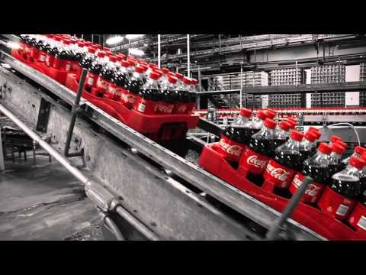
উৎপাদনের ধারণা- Concept of Production

Slide 7
উৎপাদনের সংজ্ঞা - Definition of Production
উৎপাদন এর সমাথক শব্দ হচ্ছে "সৃষ্টি" বা "উদ্ভাবন" ।
সাধারণভাবে কোন কিছু উদ্ভাবন বা সৃষ্টি করাকেই উৎপাদন বলে ।
ই.এস.বাফা এর মতে -"উৎপাদন হচ্ছে একটি প্রক্রিয়া যার সাহায্য দ্রব্য ও সেবাসমূহ সৃষ্টি করা হয় ।"

Slide 8
উৎপাদনের ২টি উদ্দেশ্য
প্রথমত ভোগ
দ্বিতীয়ত বাণিজ্যিক

Slide 9
উপযোগের সংজ্ঞা
উপযোগ হলো দ্রব্যের অভাব পূরণের ক্ষমতা ।
সমুদ্রের পানি বিক্রয় হয় না ।

Slide 10

সমুদ্রের পানি ?

Slide 11
উপযোগের প্রকারভেদ
রূপগত উপযোগ
স্থানগত উপযোগ
সময়গত উপযোগ
স্বত্বগত উপযোগ
সেবাগত উপযোগ

Slide 12

০১.রূপগত উপযোগ

Slide 13
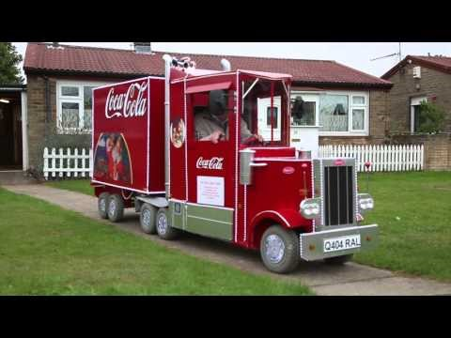
০২. স্থানগত উপযোগ

Slide 14
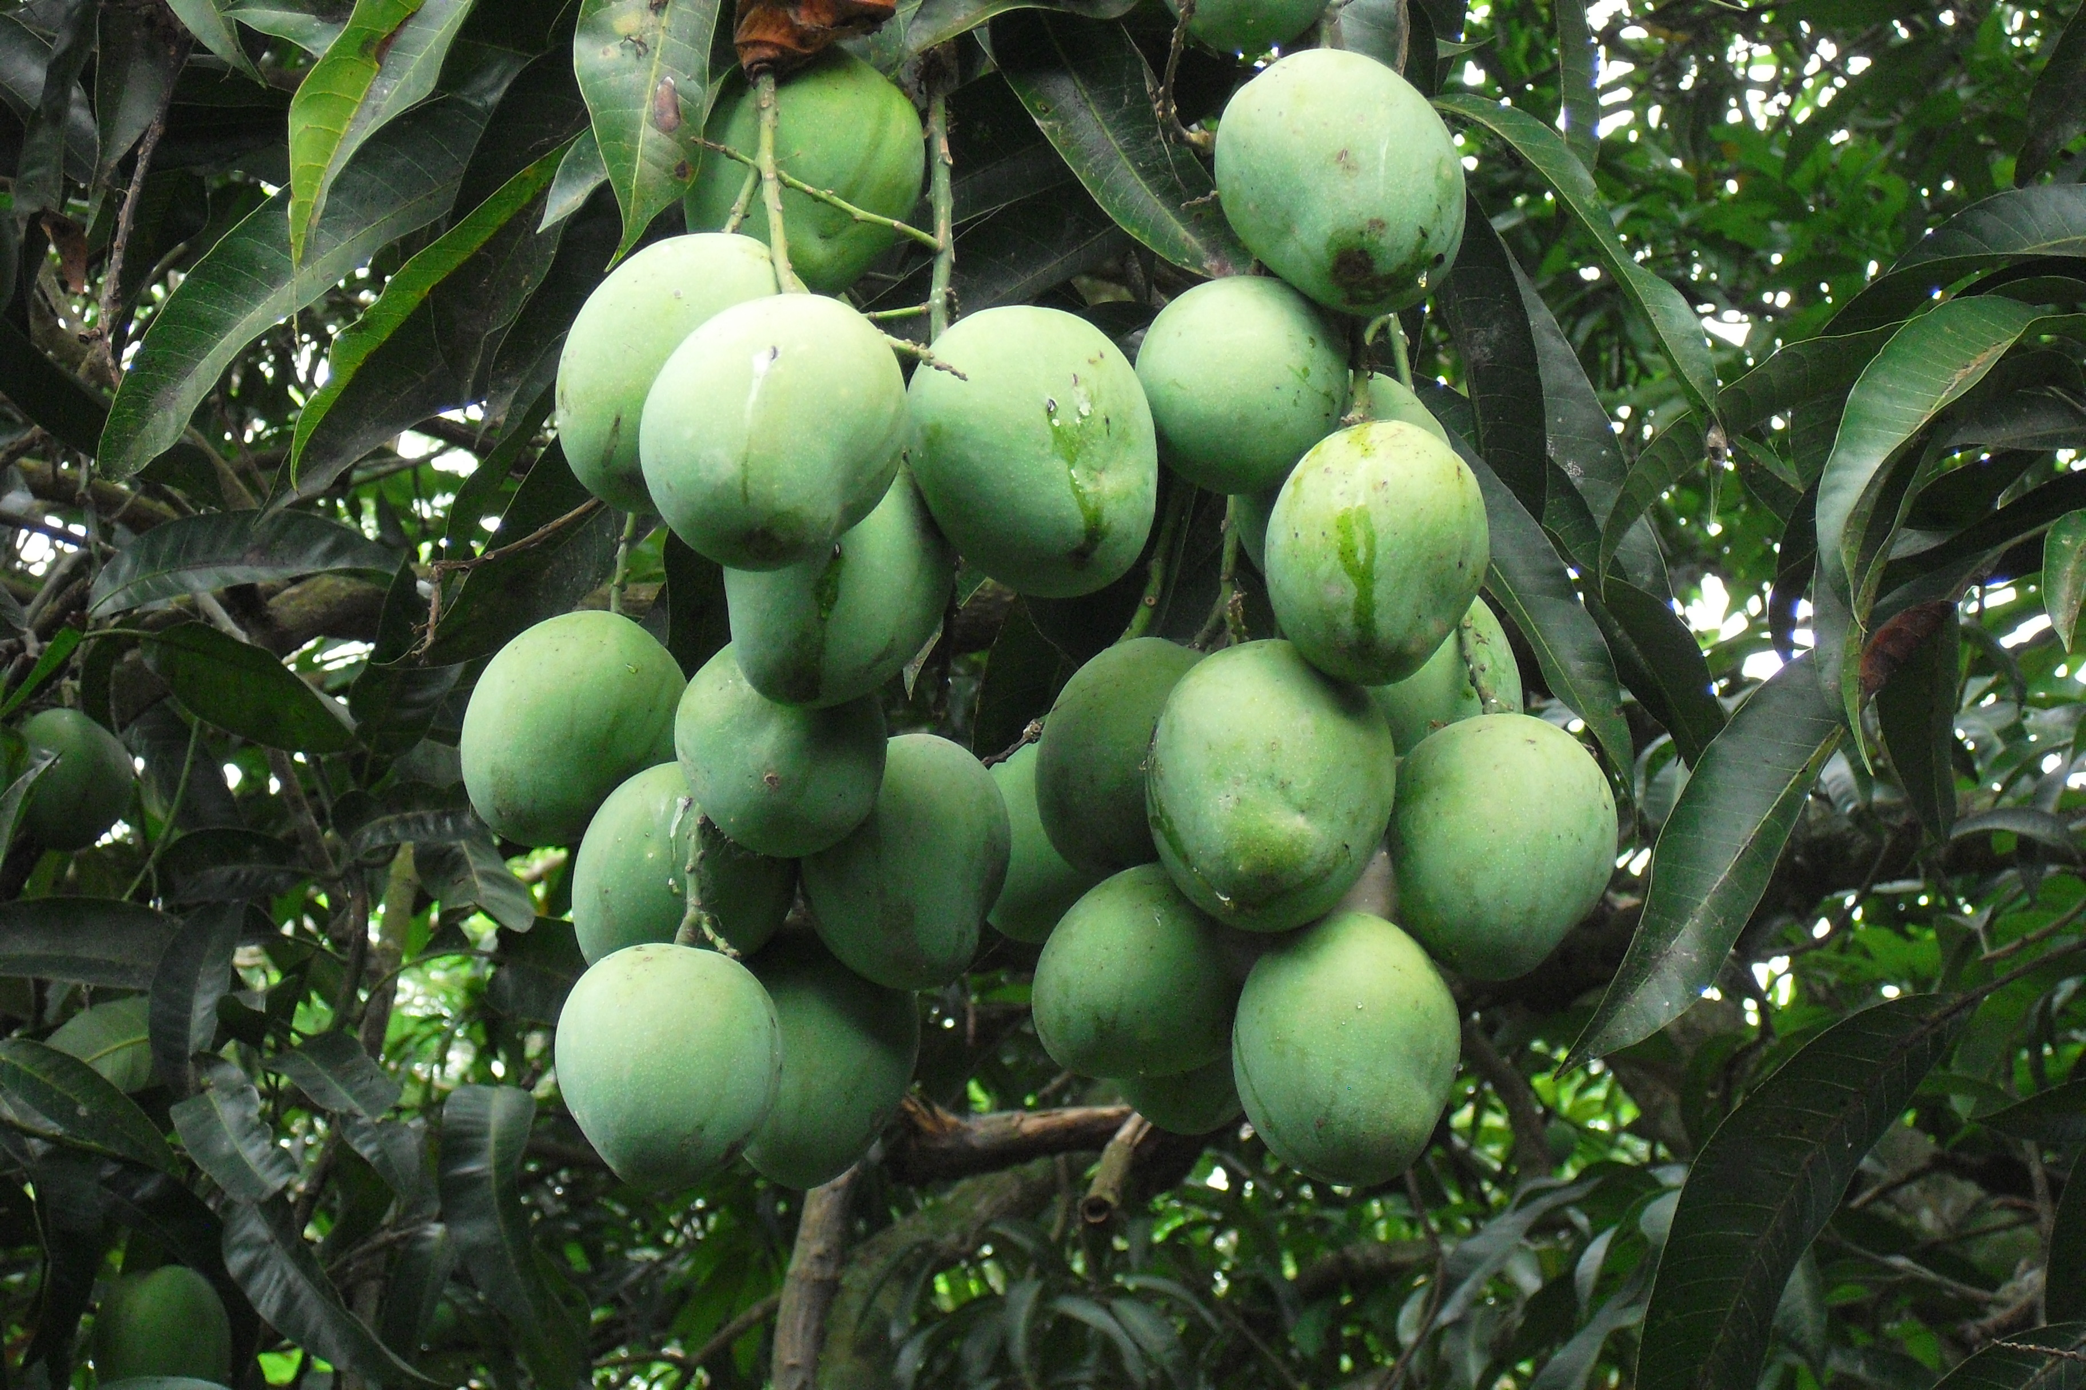
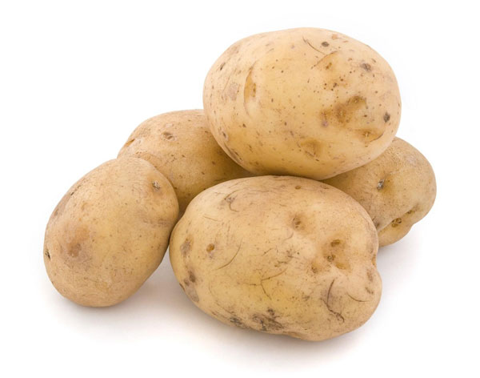
০৩. সময়গত উপযোগ
আলু
আম

Slide 15
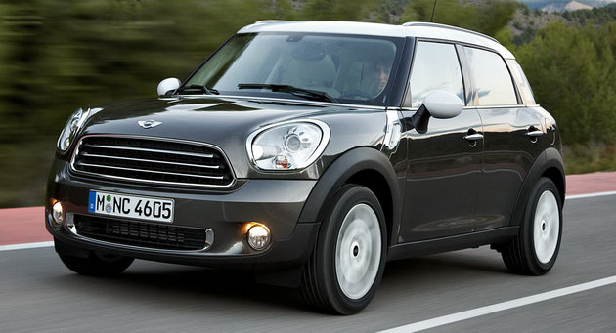
০৪. স্বত্বগত উপযোগ
BMW CAR

Slide 16

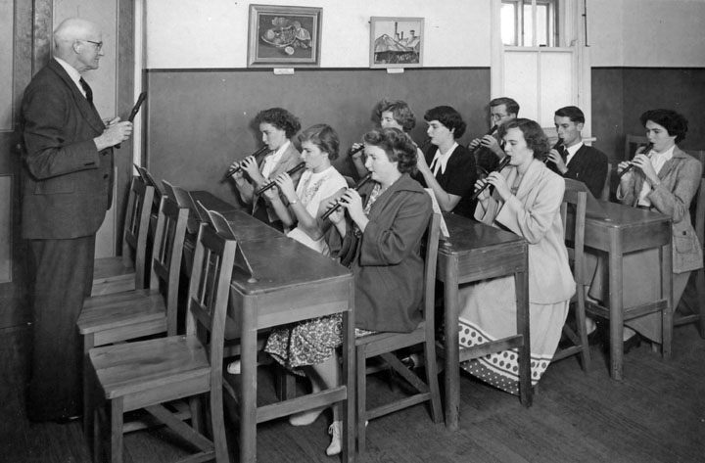

০৫. সেবাগত উপযোগ

Slide 17
ধন্যবাদ প্রিয় শিক্ষাথী

